Slide 1
大學生發展任務
能力 提升
知識 進取
才氣 培養
性格 沉潛

Slide 2

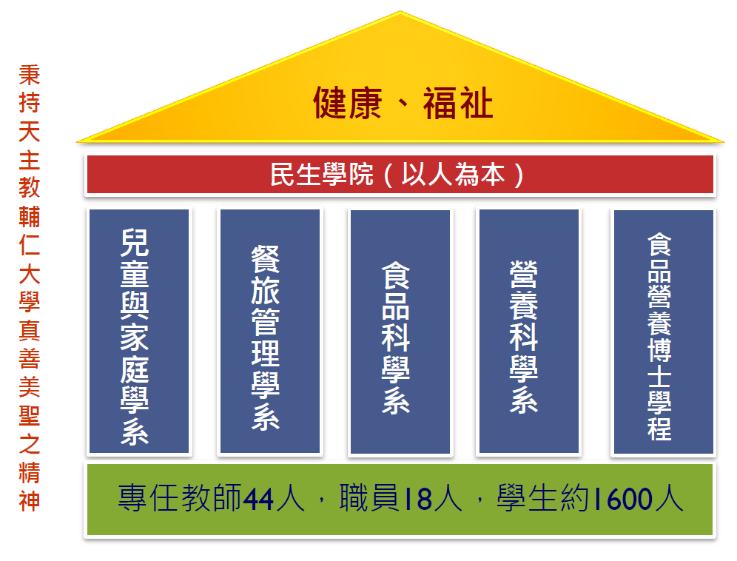

Slide 3

系所發展史
民國52年(1963)
家政營養學系
民國60年(1971)
食品營養學系
家政學系
民國72年(1983)
食品營養學系 研究所碩士班
民國84年(1995)
食品營養學系 研究所博士班
民國95年(2006)
食品科學系(碩士班)
營養科學系
民國99年(2010)
食品營養學博士學位學程

Slide 4
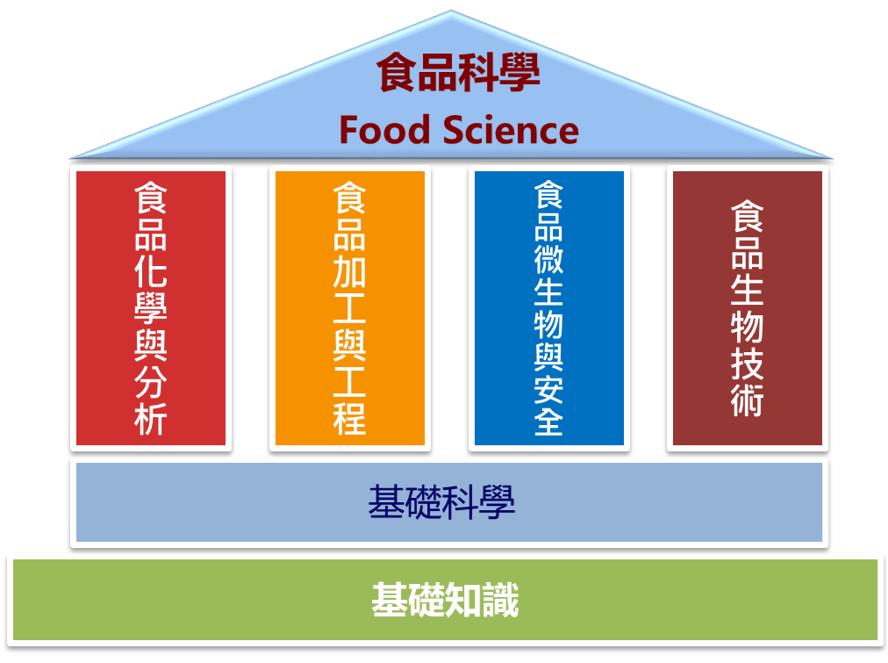
課程架構

Slide 5
系訂必修課程 (68)
校訂必修課程 (32)
食品科學系課程地圖 (必修課程 100 學分)
基礎必修課程 (25)
1~4 R(0,0)
1 R(0,0)2 S(2,2)
1 R(2,0)
1 R(2,0)
1 R(3,0)
1 R(3,0) X(0,1)
1 R (0,3)
導師時間
軍訓
基礎化學
基礎食品分析化學
食品科學概論
有機化學/實驗
生物學
1 R( 0,3)
1 R(0,3)
2 R(2,0)
2 R(0,3)
3 R(2,0)
1/2 R(0, 0)
營養學
微積分
食品科學
專業英文
生物統計學
專業倫理
(核心)
體育
(核心)
Q R(0,0)
Q R(4)
資訊素養
(基本能力)
人文與藝術
(通識涵養)
專業必修課程 (36)
食品化學與加工
食品生物科技
2 R(2,2) X(1,1)
2 R(2,0)
2 R(0,2)
2 R(3,3) X(0,1)
食品分析/實驗
基礎食品工程
微生物學
生物化學/實驗
1 R(2,0)
2 R(2,2)
大學入門
(核心)
人生哲學
(核心)
3 R(2 ,2) X(1,0)
3 R(3,3) X(1,1)
3 R(2,0)
3 R(0,3) X(0,1)
食品化學/實驗
食品加工/實驗
食品生物技術
食品微生物/實驗
1 R(2,2)
1/2 R(4,4)
國文
(基本能力)
外國語文
(基本能力)
總結課程 (7)
4 R(1,2)
3 R(0,2)
4 S(0,2)
Q R(4)
Q R(4)
專題討論
基本研究
食品衛生安全與法規
自然與科技
(通識涵養)
社會科學
(通識涵養)

Slide 6
專業選修課程 (62)
專業強化課程 (25)
1 S(3,0)
1 S(0,2)
3 S(0,2)
1 S(0,2)
2 S(2,0)
2 S(2,0)
烘焙學暨實驗
食物學原理
食品科學
分子生物與免疫
農業資源與
生物轉化
食品營養
行銷與管理
食品業新創法規
與實務
2 S (0,2)
3 S(2,0)
3/4 S(0,2)
2 S(2,0)
4 S(2,0)
2 S(0,2)
乳品學
水產加工
基因改造食品
綠色食品技術-英
生物技術檢測
服務與實務
保健食品之企業
經營與管理概論
4 S(2,0)
4 S(0,2)
3/4 S(0,2)
2 S(2,0)
4 S(2,0)
4 S(1,0)
食用油脂
食品物性學
包裝與儲藏
食品包裝
咖啡概論
食品科學講座/
食品產學講座
4 S(0,2)
4 S(2,0)
4 S(1,0)
3 S(0,2)
2 S(2,0)
1 S(0,2)
畜產品加工
穀類化學與加工
食品生物化學暨實驗
食品添加物
食品工廠經營
與品質管制
套裝軟體與
程式設計
4 S(2,0)
4 S(0,2)
4 S(3,0) X(1,0)
4 S(0,3) X(0,1)
3 S(0,2)
4 S(2,0)
發酵學
食品高分子應用
基因工程技術
原理/實驗
細胞生物學與實習
飲食設計與
應用實務
食品科學專業英文
口頭表達
4 S (2,0) )
4 S(0,2)
4 S(0,3)
4 S(2,0)
4 S(3,0)
2 S(1,0)
食品奈米科技
醣化學
食品毒物學
食品風險分析
食物品評學/實驗
食品科技專業
實習講座
4 S(2,0)
3/4 S(1,1)
4 S(1,0)
3 S(2,2)
4 S(2,0)
食品加工副產物
之管理與應用
專題研究
食品科技
專業實習
新產品研發
食品標章及認證實務

Slide 7
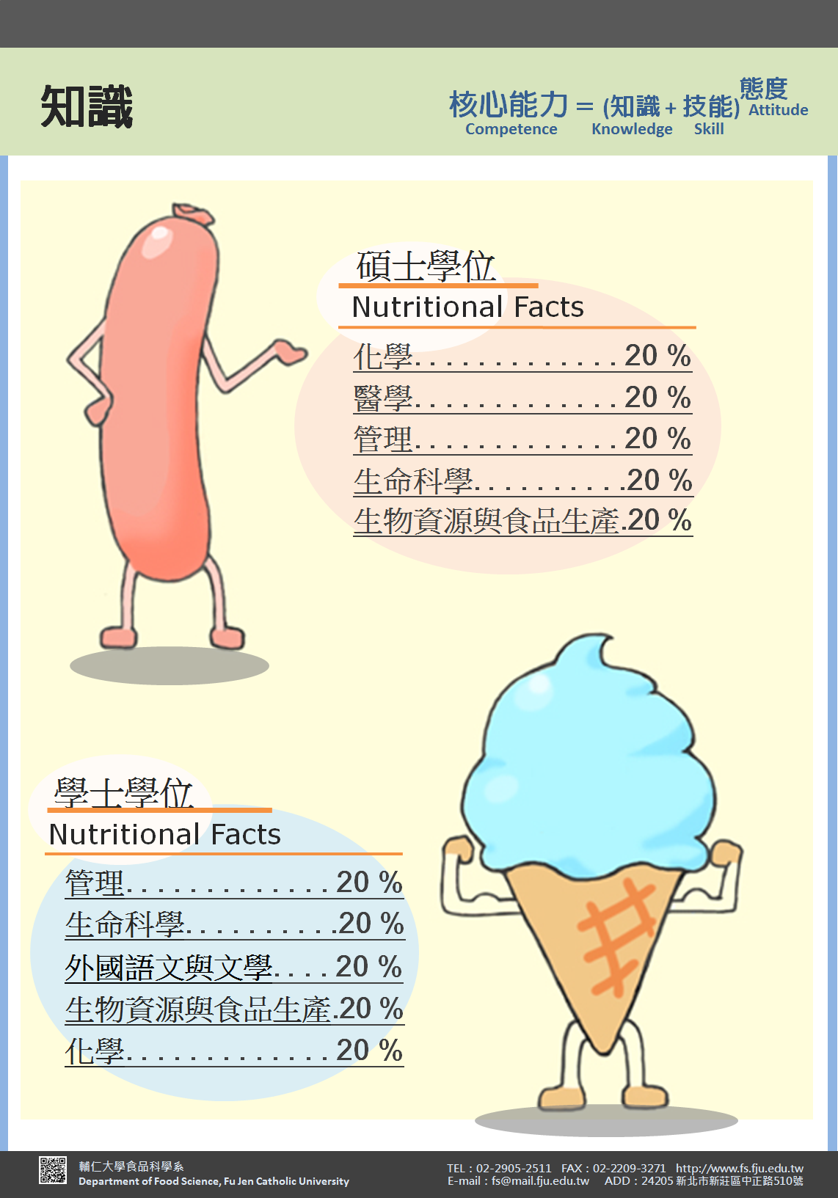

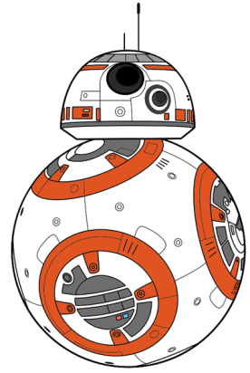

Slide 9
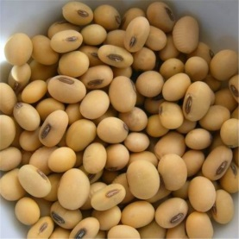
食品加工與產品加值
能源有效利用
增加營養價值
機能性食品
易吞嚥食品
結合在地農業與特色農產品
農業與食品工業剩餘資源再利用
提供產官學界有效的自主管理方案與研究開發平台
產品設計與開發
新穎食品原料
創新食品加工技術
食品質地與機能性
食品品質與功能性分析平台

Slide 10
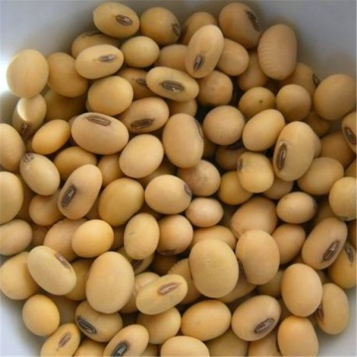
食品衛生與安全防護
產品製程與供應
食品分析與檢驗系統
食品良好衛生規範
危害分析與重要管制點
實驗室品質保證與認證
食品安全防護平台
食品追蹤追溯系統之建立與稽核
提供產官學界有效的自主管理方案與研究開發平台

Slide 11
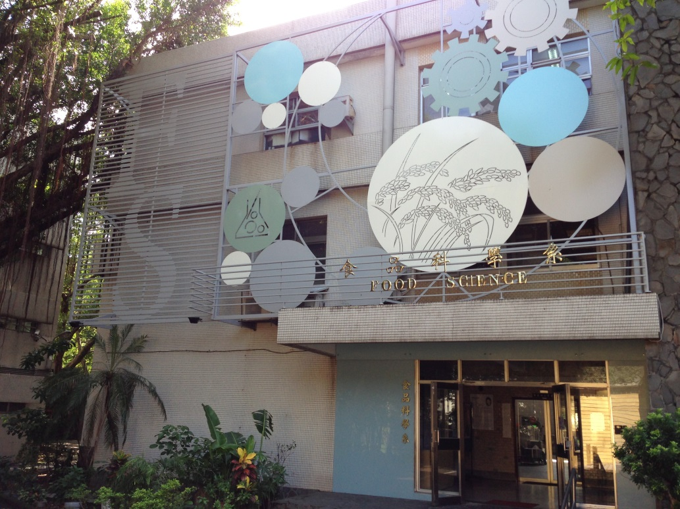
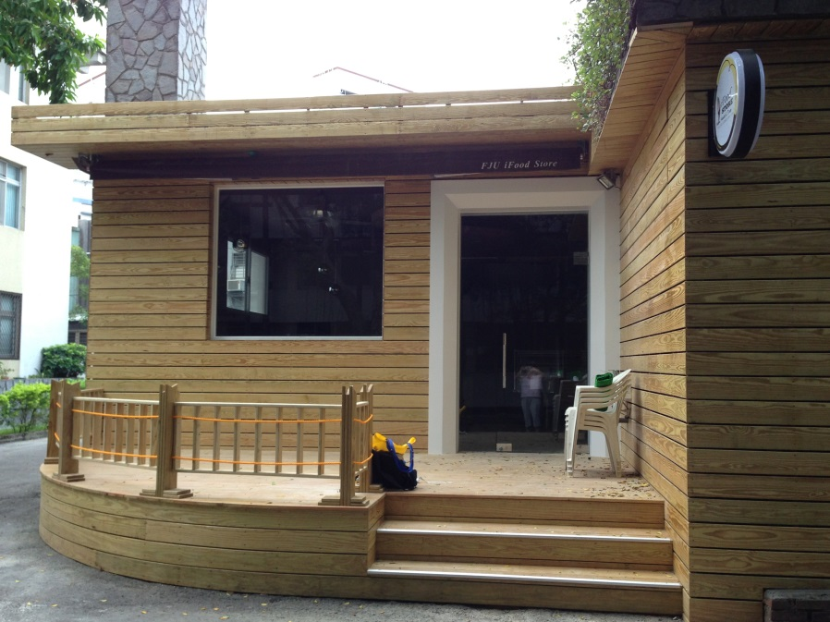
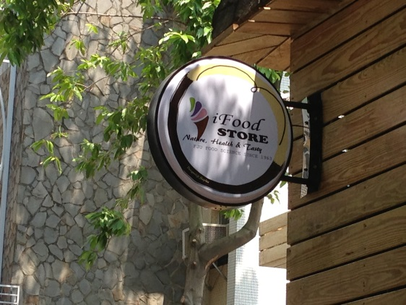
教學設施
Classroom
授課教室
Experimental chemical and biological Lab
專業
學生實驗室
Pilot plant
學生
實習工廠
Food sensory
Lab
食品品評室
Faculty Research lab
教師專業
研究室
The precision instrument center
精密實驗室

Slide 12
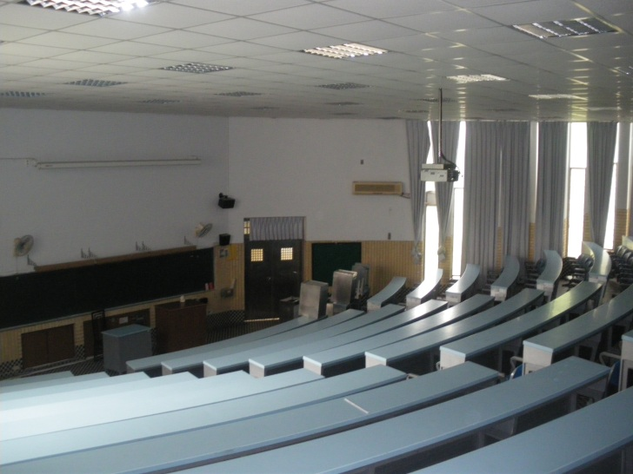
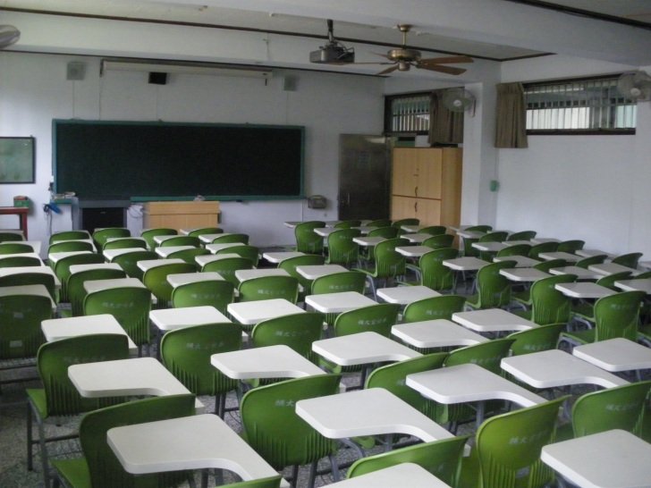
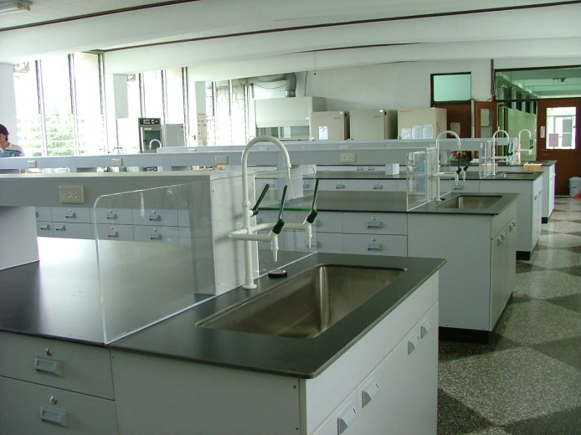
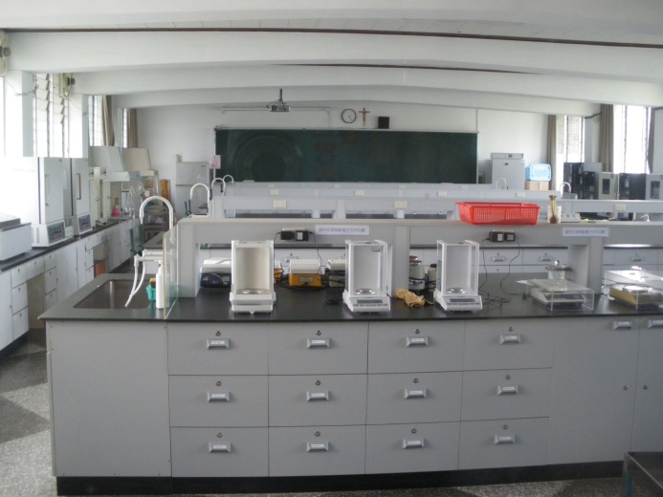
授課教室及專業學生實驗室

Slide 13
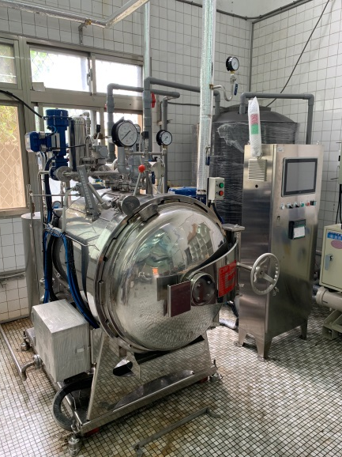
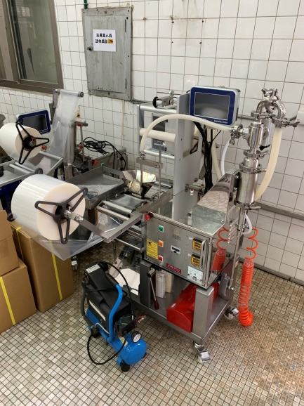
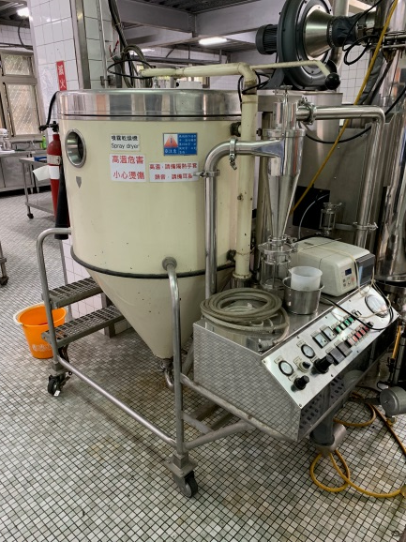
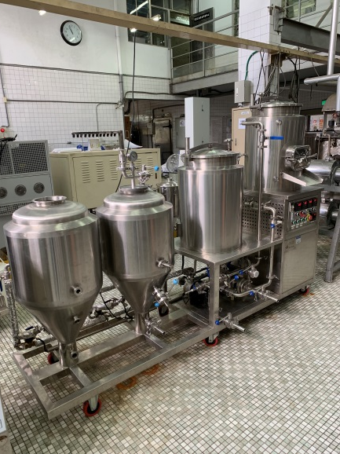
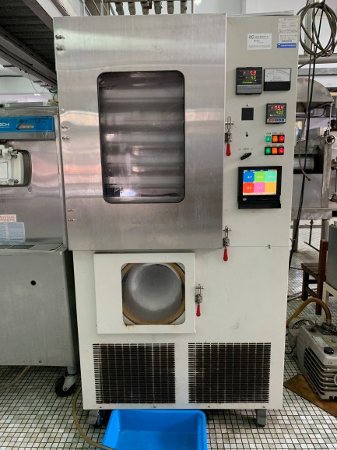
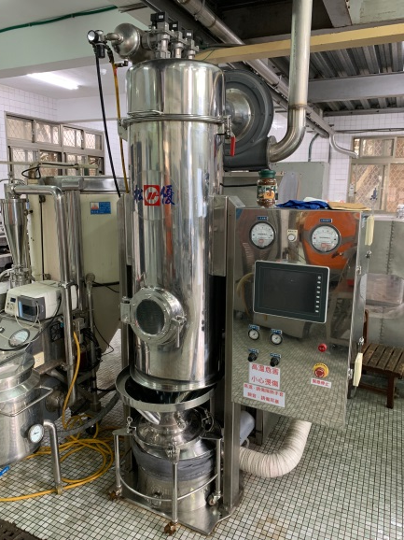
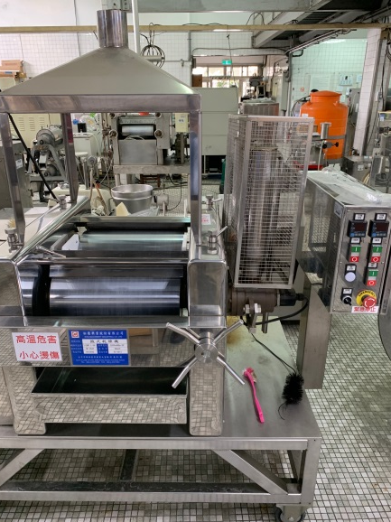
學生實習工廠

Slide 14
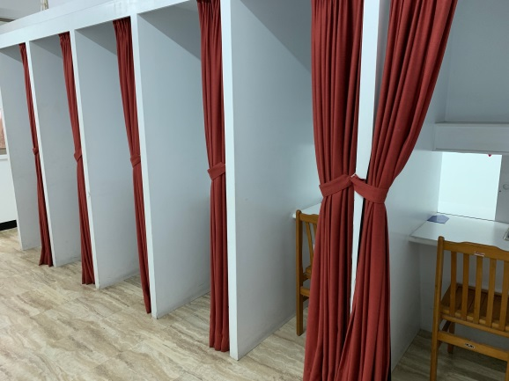
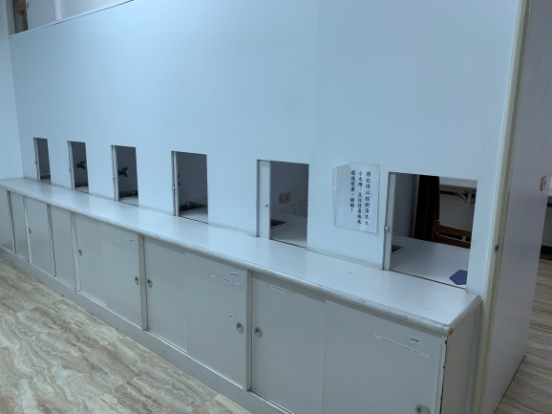
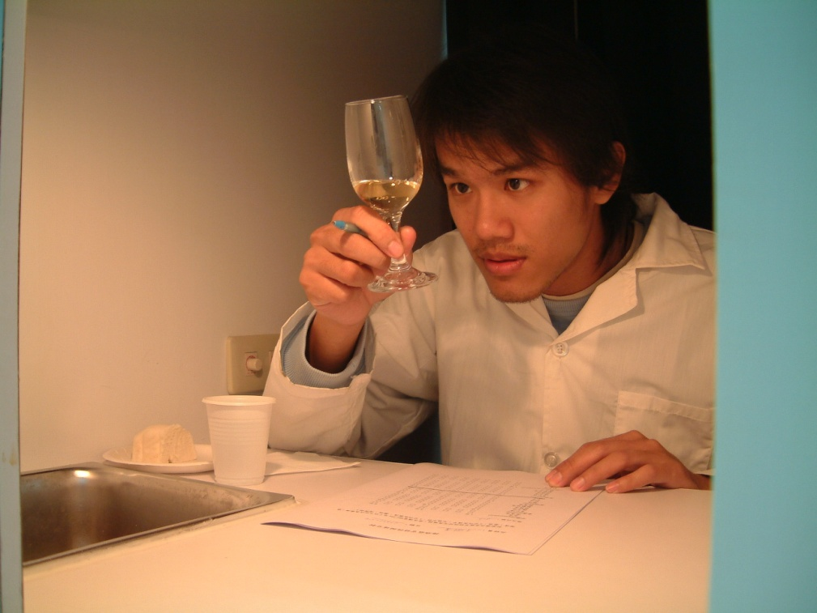
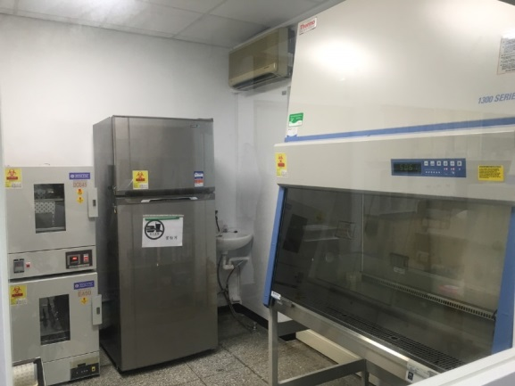
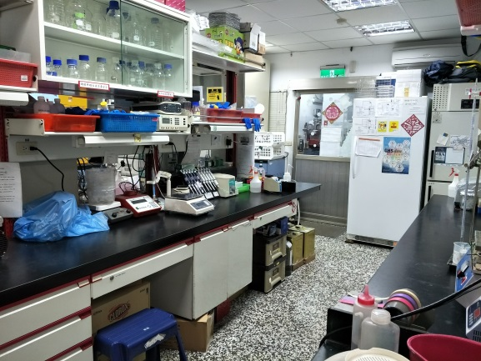
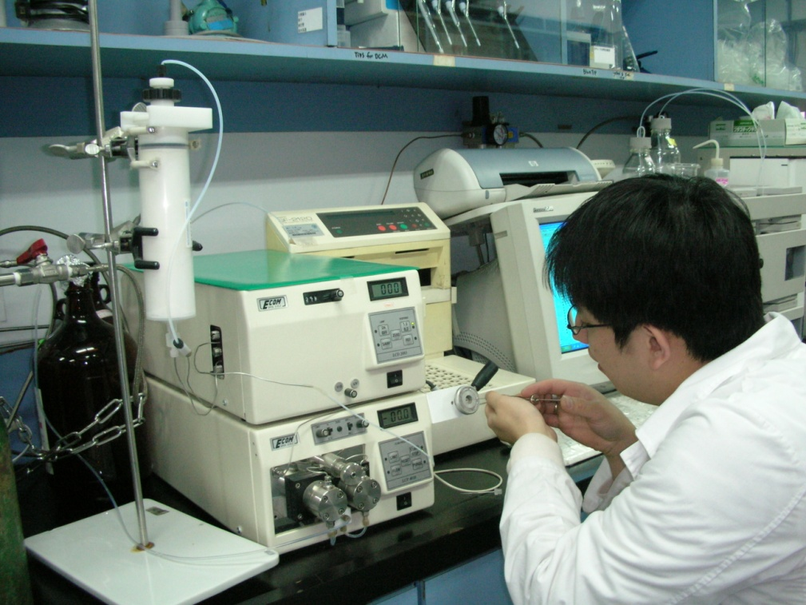
食品品評室&教師專業研究室

Slide 15
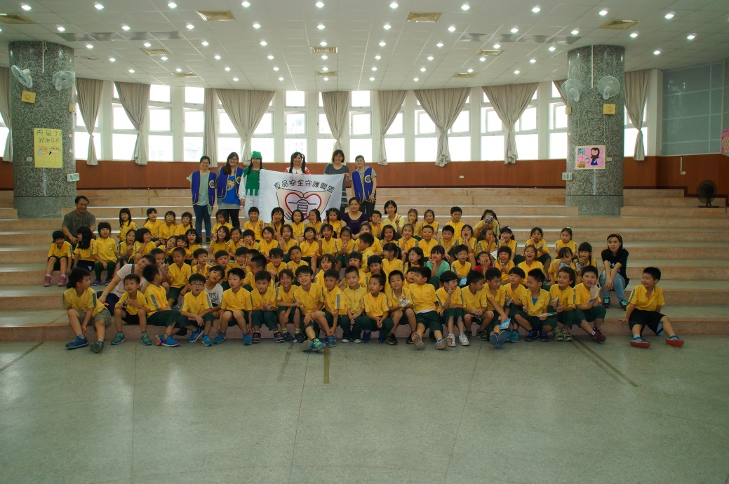
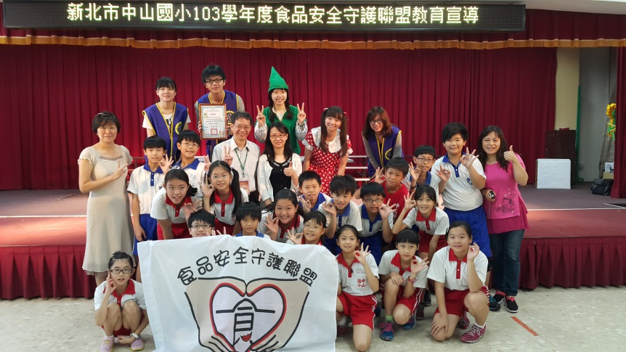
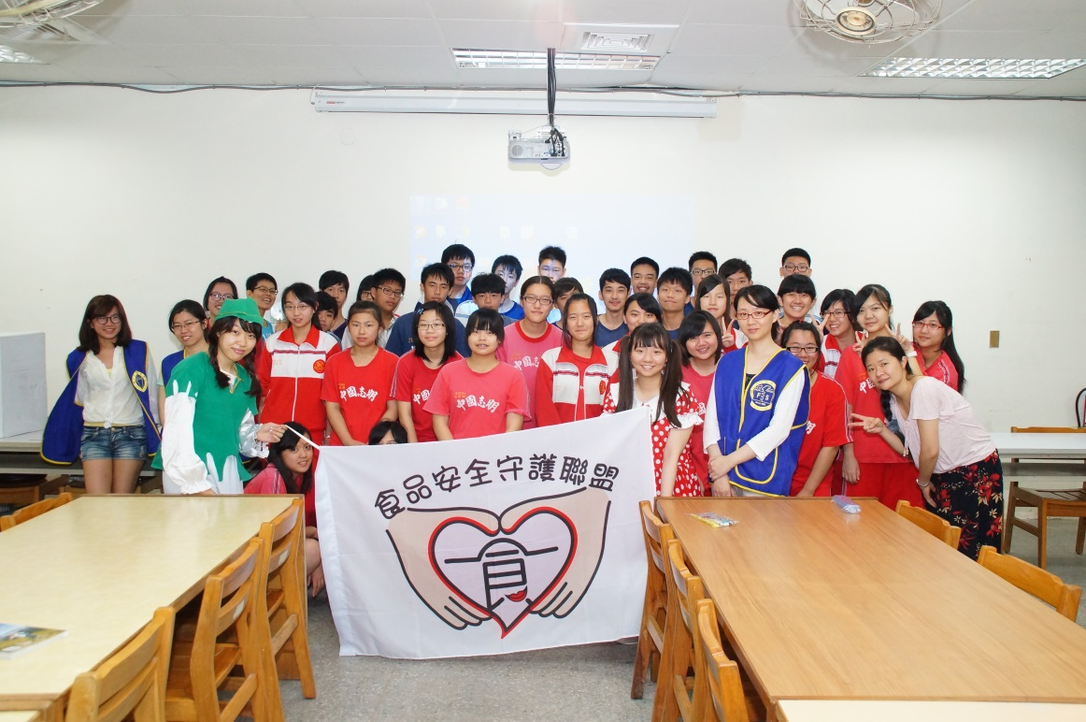
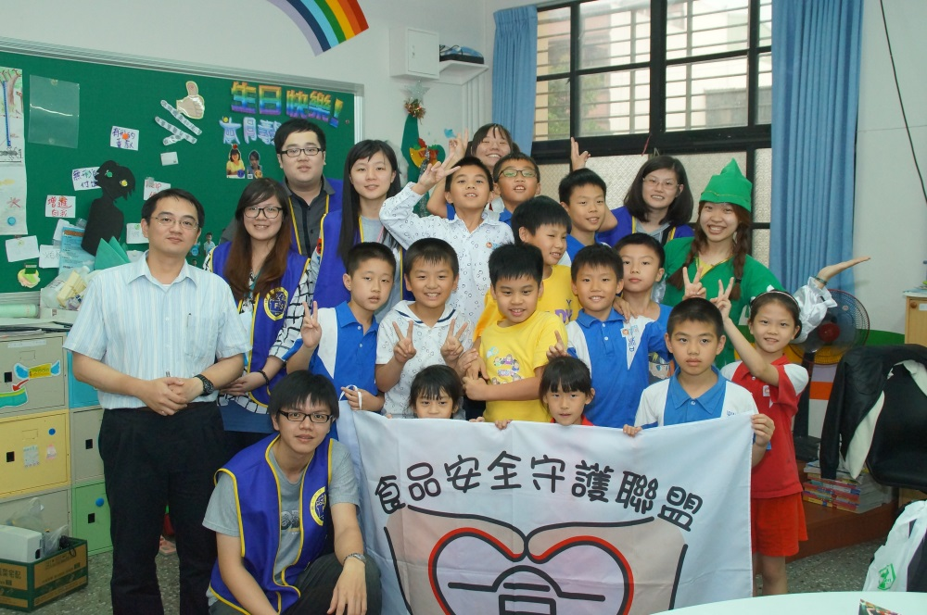
服務學習

Slide 16
輔大學生的特別任務
了解自我
獨立思考
平衡發展
服務學習
健全人格

Slide 17

使命
秉持輔仁大學追求真、善、美、聖的精神，結合食品科學與尖端科技，培育人才、研究開發與服務社會
創造更健康、更美味、更安全的食品，以增進國民飲食品質與健康

